Slide 1

ALWUFUDZ B (14060)
GUGUM GUMELAR (1406060)
IRNA RESTIANI (1406068)
NURUL KHOIRUN NISA (1406095)
TEKNIK INFORMATIKA B
March 15, 2017
MODEL PROSES
PERANGKAT LUNAK EVOLUSIONER

Slide 2

MODEL PROSES PERANGKAT LUNAK EVOLUSIONER
1. PENGERTIAN
2. TAHAPAN – TAHAPAN
3. KELEBIHAN & KEKURANGAN
4. PENGGUNAAN MODEL PROSES EVOLUSIONER
5. MODEL EVOLUSIONER
6. METODE PENGEMBANGAN PERANGKAT LUNAK - EVOLUSIONER

Slide 3
Pengertian Model Proses Perangkat Lunak Evolusioner
Model proses evolusioner didasarkan pada pemahaman bahwa software yang dibuat akan mengalami perubahan (evolusi) secara perlahan-lahan di sepanjang waktu. Hal ini disesuaikan dengan perkembangan bisnis dan spesifikasi hardware.
Model evolusioner bersifat iteratif/berulang, sehingga hasil proses berupa produk yang makin lama makin lengkap sampai versi terlengkap dihasilkan sebagai produk akhir dari proses.

Slide 4
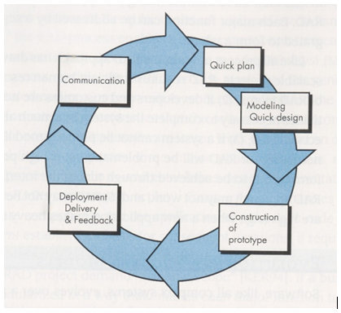
Tahapan-tahapan
Pendekatan yang digunakan dalam model proses evolusioner adalah dengan mengaplikasikan paradigma prototyping.
Figure 1. Tahapan Model Proses Evolusioner

Slide 5
tahapan-tahapan dalam model prosesnya
Communication (Komunikasi)
Komunikasi dalam hal ini adalah bertemu dengan pelanggan untuk membicarakan kebutuhan dan fitur-fitur apa saja yang ingin dimasukkan dalam software yang akan dibuat.

Slide 6
Quick Plan (Perencanaan)
Planning disini menjelaskan tentang hasil diskusi dengan pelanggan kepada semua anggota tim pengembang. Sehingga semua anggota tim memiliki gambaran yang sama mengenai software yang akan dibuat.
tahapan-tahapan dalam model prosesnya

Slide 7
Modelling Quick Design (Desain Pemodelan)
Tahapan ini dilakukan untuk membuat interface software tersebut. Interface yang akan dibuat tentunya memprioritaskan pada kemudahan dan kenyamanan pelanggan.
tahapan-tahapan dalam model prosesnya

Slide 8
Construction of Prototype
(Implementasi dalam bentuk prototype)
Implementasi merupakan tahapan untuk membuat software itu sendiri. Jadi programmer akan membuat software tersebut dengan kode-kode yang dibutuhkan untuk membentuk sebuah fitur baru dalam software tersebut.
tahapan-tahapan dalam model prosesnya

Slide 9
Deployment Delivery & Feedback (Testing, Penyerahan Kepada Pelanggan & Umpan Balik)
Testing akan dilakukan untuk menguji software yang telah dibuat oleh programmer, apakah sudah berjalan sesuai dengan keinginan atau tidak dan apakah interface yang dibuat mudah dipahami atau tidak. Setelah software lolos tahapan testing, selanjutnya software akan diserahkan kepada pelanggan.
Setelah software telah diserahkan kepada pelanggan, tentunya pelanggan akan memberikan umpan balik berupa komentar/keluhan mengenai kekurangan-kekurangan yang ada pada software. Dari proses feedback ini, tahapan akan kembali ke proses komunikasi.
tahapan-tahapan dalam model prosesnya

Slide 10
Kelebihan dan Kekurangan Model Proses Evolusioner

Slide 11
Kelebihan
Lebih efektif dari metode waterfall dalam menghasilkan sistem yang memenuhi kebutuhan langsung dari pelanggan.
Ketika pelanggan memberikan feedback, software yang diberikan kepada pelanggan dapat dilakukan pembaharuan.

Slide 12
Kekurangan
1) Proses tidak visible
Jika software dibuat dengan cepat akan terjadi pemborosan pada pembuatan dokumen yang menggambarkan setiap versi sistem.
2) Sisem-sistem biasanya kurang terstruktur
Kecenderungan perubahan yang terus menerus akan mengurangi struktur dari perangkat lunak.
3) Keterampilan khusus jarang dimiliki
Kebanyakan sistem yang dikembangkan melalui cara ini telah diimplementasikan oleh kelompok kecil yang memiliki ketrampilan yang tinggi dan motivasi yang kuat

Slide 13
Penggunaan Model Proses Evolutioner

Slide 14
Model proses evolusioner sering kali digunakan pada saat kebutuhan konsumen dapat didefinisikan secara jelas.
Digunakan untuk pengembangan sistem yang relatif kecil.
Sistem dikembangkan untuk mendukung beberapa aktivitas yang dibatasi oleh waktu. Contohnya sebuah sistem yang mungkin dikembangkan secara khusus untuk peluncuran produk baru.
Penggunaan model proses evolusioner

Slide 15
Model evolusioner meliputi :

Slide 16
Model pertambahan
Model incremental menggabungkan elemen-elemen model sekuensial linier (diaplikasikan secara berulang) dengan filosofi prototype iterative.
Model ini memakai urutan-urutan linier di dalam model yang membingungkan, seiring dengan laju waktu kalender.
Setiap urutan linier menghasilkan pertambahan, perangkat lunak “yang bisa disampaikan.” Contoh, perangkat lunak pengolah kata yang dikembangkan dengan menggunakan paradigma pertambahan akan menyampaikan manajemen file, editing, serta fungsi penghasilan dokumen pada pertambahan pertama, dan selanjutnya. Pertambahan pertama dapat disebut sebagai produk inti (core product).

Slide 17
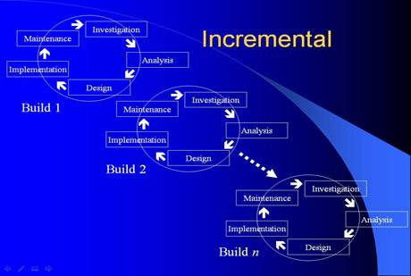
Gambar Model Incremental

Slide 18
Model spiral
Awalnya diusulkan oleh Boehm (BOE88), adalah model proses perangkat lunak yang evolusioner, merangkai sifat iterative dari prototype dengan cara control dan aspek sistematis dari model sekuensial linier. Model yang berpotensi untuk pengembangan versi pertambahan perangkat lunak secara cepat.

Slide 19
Model spiral dibagi menjadi sejumlah aktifitas kerangka kerja atau wilayah tugas, antara lain :
Komunikasi pelanggan, tugas-tugas yang dibutuhkan untuk membangun komunikasi yang efektif diantara pengembang dan pelanggan.
Perencanaan, tugas-tugas yang dibutuhkan untuk mendefinisikan sumber-sumber daya, ketepatan waktu, dan proyek informasi lain yang berhubungan.
Analisis resiko, tugas-tugas yang dibutuhkan untuk menaksir resiko-resiko, baik manajemen maupun teknis.
Perekayasaan, tugas-tugas yang dibutuhkan untuk membangun satu atau lebih representasi dari aplikasi tersebut.
Konstruksi dan peluncuran, tugas-tugas yang dibutuhkan untuk mengkonstruksi, menguji, memasang (instal), dan memberikan pelayanan kepada pemakai (contohnya pelatihan dan dokumentasi)
Evaluasi pelanggan, tugas-tugas untuk memperoleh umpan balik dari pelanggan dengan didasarkan pada evaluasi representasi perangkat lunak, yang dibuat selama masa perekayasaan, dan dimplementasikan selama masa pemasangan.

Slide 20
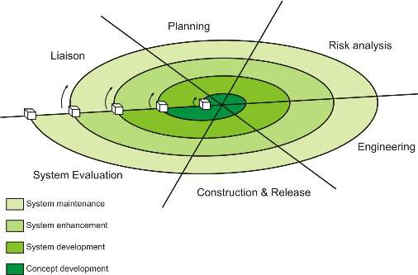
Model spiral menjadi pendekatan yang realistis bagi perkembangan system dan perangkat lunak skala besar. Karena perangkat lunak terus bekerja selama proses bergerak, pengembang dan pemakai memahami, dan bereaksi lebih baik terhadap resiko dari Setiap tingkat evolusi. Model spiral menggunakan prototype sebagai mekanisme pengurangan resiko.
Model spiral membutuhkan keahlian penafsiran resiko yang masuk akal, dan sangat bertumpu pada keahlian ini untuk mencapai keberhasilan. Jika sebuah resiko tidak dapat ditemukan dan diatur, pasti akan terjadi masalah. Model ini membutuhkan waktu bertahun-tahun sampai kehandalannya bisa dipertimbangkan dengan kepastian absolute.
Model spiral

Slide 21
Metode Pengembangan Perangkat Lunak - Evolusioner

Slide 22
Metode pengembangan perangkat lunak model rakitan komponen
Model ini menggabungkan beberapa karakteristik model spiral. Bersifat evolusioner, sehingga membutuhkan pendekatan iterative untuk menciptakan perangkat lunak. Tetapi model ini merangkai aplikasi dari komponen perangkat lunak sebelum dipaketkan (kadang disebut kelas).
Model ini membawa pada penggunaan kembali perangkat lunak, dan kegunaan kembali itu memberi sejumlah keuntungan yang bisa diukur pada rekayasa perangkat lunak.

Slide 23
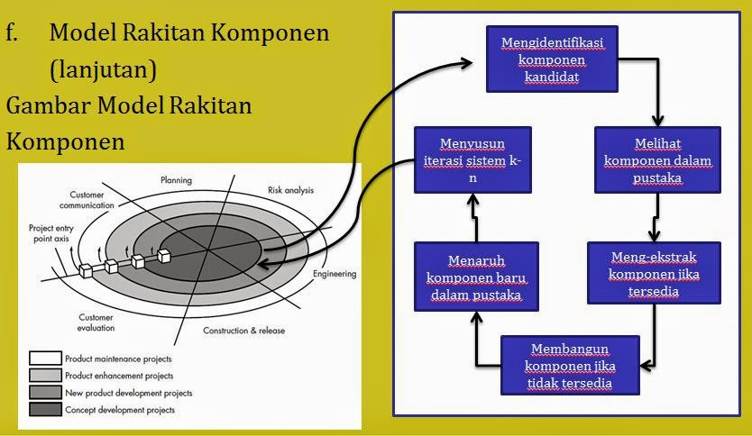

Slide 24
Model perkembangan konkruen
Representasi aktivitas dalam model ini, meliputi aktivitas analisis, bisa berada dalam salah satu dari keadaan-keadaan yang dicatat pada saat tertentu. Dengan cara yang sama, aktivitas yang lain (desain atau komunikasi pelanggan) dapat direpresentasikan dalam sebuah sikap yang analog. Semua aktifitas ada secara konkruen tetapi dia tinggal didalam keadaan yang berbeda. Model ini sering digunakan sebagai paradigm bagi pengembangan aplikasi klien/server.

Slide 25

TERIMAKASIH

